Slide 1
Работа школьной библиотеки в формате онлайн: новые формы и методы продвижения чтения
Муниципальное бюджетное общеобразовательное учреждение
«Средняя общеобразовательная школа №6
г. Лениногорска» муниципального образования
«Лениногорский муниципальный район» РТ
Автор: педагог-библиотекарь
МБОУ «СОШ № 6»
Абзалова Елена Вячеславовна
Лениногорск
2022 год

Slide 2
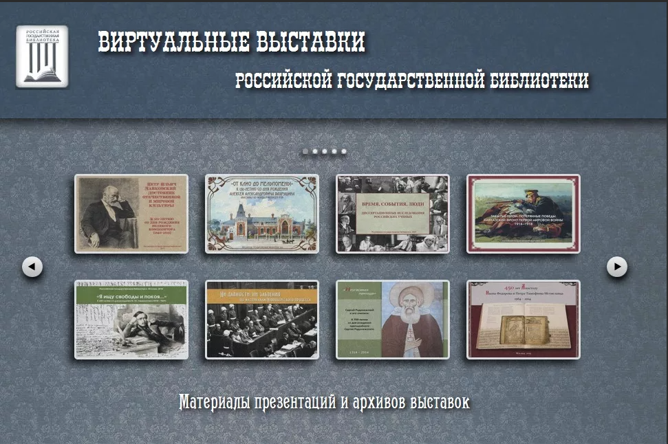
Формы продвижения чтения в онлайн-формате:
виртуальные книжные выставки,
онлайн-обзоры,
буктрейлеры,
сетевые акции и
конкурсы,
онлайн-игры.

Slide 3
Виртуальные книжные выставки
Формы виртуальных книжных выставок | Программы и онлайн сервисы для создания
Презентация | Power Point, Slide Share
Слайд-презентация (слайд-шоу) обложек и кратких аннотаций к книгам с музыкальным сопровождением | Power Point, Photopeach, Photosnack
Видео обзор с рекомендациями библиотекаря, записью «громких чтений» читателей, видео впечатлений читателей и известных в городе людей | Windows Movie Maker, Youtube
Выставка книг в виде интерактивного плаката | Power Point с использованием гиперссылок, ThingLink
Выставка книг в виде ментальной карты, техники визуализации мышления в виде карты, в центре которой обозначена главная тема с ключевыми словами, связанными с ней | Word, Power Point, Mindmeister, FreemindMap, Popplet
Выставка книг какого-либо автора в виде ленты времени | Power Point, Dipity, Xtimeline, Free Timeline, Timerime, Timtoast, Ourstory Capzles
Выставка книг в виде 3D-книги | MS Publisher, Flip Book Maker, Flip PDF, ZooBurst, Calameo, Photosnack, Myebook.
Выставки на географической карте | Google Maps
Выставка – виртуальная доска | Thinglink, Google Презентации
Выставка – плакат | MS Publisher, Glogster, Thinglink, Playcast

Slide 4


Создание виртуальных книжных выставок. – Текст: электронный // Библиотечный навигатор. Блог инновационно-методического отдела центральной городской библиотеки им. Н. А. Некрасова МУК ЦБС г. Краснодара (дата обращения 16.08.2022 г.).
Создание виртуальной книжной выставки в онлайн сервисе Genially: инструкция. – Текст: электронный // Сообщество в ВК «Библиошпаргалка».
Создание видео презентации в сервисе Canva: инструкция. – Текст: электронный // Сообщество в ВК «Библиошпаргалка».
Вебинар «Как создавать интерактивные виртуальные выставки». - [Видео] // Видеоканал «Библиоклуб: университетская библиотека онлайн (проект «Директ-академия). Ведущая - Марина Орешко, преподаватель, методист ЦДО «Снейл», автор блога «Роза ветров. Север». Дата проведения вебинара - 21.10.2020 (дата обращения 16.08.2022 г.).
Вебинар «Использование сервиса Genially для создания виртуальных библиотечных выставок». – [Видео] // Рязанская областная детская библиотека. Ведущая - Грачева Т.А., гл. библиотекарь Рязанской областной детской библиотеки, дата проведения вебинара - 17.06.2020 (дата обращения 16.08.2022 г.).

Slide 5
Онлайн-обзоры литературы
Онлайн - обзор литературы: варианты подачи информации | информационный пост
 | видеоролик (презентация, интерактивная выставка, буктрейлер и др.)
 | онлайн-трансляция (обзор в режиме реального времени)
Примеры видеообзоров:
Видеообзор книги Евгения Рудашевского «Ворон» (12+) от КОДБ
Видеообзор «Занимательная зоология» для младших школьников (6+) от КОДБ
Обзор новинок издательства «Робинс» от РГДБ (6+)

Slide 6


Буктрейлер
По способу визуального воплощения текста буктрейлеры бывают: |  | По содержанию буктрейлеры бывают:
игровые (мини фильм по книге) неигровые (набор слайдов с цитатами, иллюстрациями, книжными разворотами, тематическими рисунками, фотографиями и т. п.) анимационные (мультфильм по книге) |  | повествовательные (презентующие основу сюжета произведения) атмосферные (передающие основные настроения книги и ожидаемые читательские эмоции) концептуальные (транслирующие ключевые идеи и общую смысловую направленность текста)
«Живая» книга: рабочая инструкция по созданию буктрейлера в программе ФотоШОУ PRO / сост. Ю.А. Смельская. – Калуга, 2017. – 8 с.
Снимаем буктрейлер: теория и практика. – Текст: электронный // Корпорация «Российский учебник» (дата обращения 16.08.2022 г.).
Вебинар «Как создавать буктрейлеры». – [Видео] // Библиоклуб «Университетская библиотека онлайн». Вебинар состоялся 23.03.2020. Ведущая: Марина Орешко, преподаватель, методист ЦДО «Снейл», автор популярного блога «Роза ветров. Север» (дата обращения 16.08.2022 г.).

Slide 7


Сетевые акции и конкурсы
В ногу со временем. Челлендж, стриминг, сторителлинг: используем в работе библиотек: дайджест интернет - публикаций. Вып. 1 / Калужская областная детская библиотека; составитель А. П. Жукова. – Калуга, 2020. – 8 с.

Slide 8

Онлайн-игры:
викторины,
квесты,
кроссворды,
тесты и т.д,
Создаем интерактивную викторину в сервисе Playbuzz : методическое пособие / Департамент культуры и туризма Вологодской обл., Вологодская обл. универсальная науч. б-ка им. И. В. Бабушкина, Библ.- информ. юн. центр им. В. Ф. Тендрякова ; [сост. Т.Н. Новых ; ред. Н.В. Корнилова]. – Вологда: ВОУНБ, 2019. – 64 с.: ил.
Интернет-сервисы в работе библиотек : пошаговая инструкция / Сост. Л. В. Шалыго. – Калуга, 2018. – 16 с.
iSpring Suite: пошаговая инструкция по созданию тестов, электронных викторин в программе iSpring Suite / Сост. Ю.А. Смельская. – Калуга, 2018. – 8 с.

